Slide 1



PARADISE
Druk. Trouw. Educatie.
Eén zorgpad tegen het recidief van de diabetische voet
144
6
18
DEELNEMERS
VOETKLINIEKEN
MAANDEN
FWO
TBM T000226N
Informatiesessie · KU Leuven · prof. dr. Kevin Deschamps · FWO T000226N
Notes:
PRESENTATIETIP
Begin staand, zonder klikken. Laat de dia drie tellen staan voor u praat. De drie tegels zijn het enige wat ze hoeven onthouden.
INTERACTIE
Vraag bij binnenkomst: "wie heeft deze week een recidief gezien?" Handen in de lucht. Dat is uw opening.

Slide 2
DEZE SESSIE IS MODULAIR
Waar wilt u beginnen?
01
02
03
04
Het probleem
De interventie
Uw rol
De afspraak
Waarom betere zolen niet volstaan
Wat we precies gaan doen
Wat er dinsdagmiddag verandert
Wat we van uw kliniek vragen
02 / 32
Notes:
PRESENTATIETIP
Laat de zaal kiezen. Dit is geen lineaire deck. Wie kiest, luistert beter.
INTERACTIE
Handopsteking of Mentimeter. Begin met het blok dat wint.

Slide 3
01
Het probleem
Genezing is geen eindpunt. Het is een pauze.
03 / 32
Notes:
PRESENTATIETIP
INTERACTIE

Slide 4
40
%
60%
NA DRIE JAAR
65%
NA VIJF JAAR
krijgt binnen een jaar
een nieuw ulcus
2,5×
HOGERE STERFTE
Armstrong, Boulton & Bus · N Engl J Med 2017
04 / 32
Notes:
PRESENTATIETIP
Laat het getal even alleen staan. Zeg dan pas: "dit is uw eigen praktijk."
INTERACTIE
Morph vanaf de sectiedia: het cijfer groeit uit de titel.

Slide 5
DEZELFDE SCHOEN, TWEE UITKOMSTEN
Het lag niet aan de zool
Iedereen
intention-to-treat
Gewone maatzool
44,2%
Drukgeoptimaliseerd
38,8%
Geen verschil — p = 0,48
Wie hem droeg
≥ 80% van de stappen
Gewone maatzool
47,8%
Drukgeoptimaliseerd
25,7%
Bijna gehalveerd — p = 0,045
De interventie werkte. Bij de 46% die hem aandeed.
Bus et al. · Diabetes Care 2013 · DIAFOS, 171 deelnemers
05 / 32
Notes:
PRESENTATIETIP
Wijs eerst links aan, laat het bezinken, wijs dan rechts. De punchline zegt u, niet de dia.
INTERACTIE
Morph: beide blokken schuiven uit het midden uit elkaar.

Slide 6
71
%
DRAAGTIJD TEGENOVER DE NORM VAN 80%
Gemiddeld
71%
Thuis
61%
Buitenshuis
draagtijd — gemeten,
niet gevraagd
87%
norm 80%
Waaijman et al. · Diabetes Care 2013 · 107 patiënten
06 / 32
Notes:
PRESENTATIETIP
Het venijn zit in de derde tegel: binnen zetten ze méér stappen dan buiten.
INTERACTIE
Vraag: "wat schat u dat úw patiënten halen?" Laat ze roepen voor u klikt.

Slide 7
HET MECHANISME
Belasting is een product,
geen optelsom
Piekdruk
Activiteit
Draagtijd
per stap
×
stappen per dag
×
wérd hij gedragen
BIJGESTUURD
GEMETEN
BIJGESTUURD
Eén factor op nul maakt het product nul. Daarom sturen we er twee bij.
07 / 32
Notes:
PRESENTATIETIP
Teken het maalteken in de lucht. Product, niet som — dat is het hele punt.
INTERACTIE
Morph: de drie tegels komen samen uit één punt.

Slide 8
02
De interventie
Twee componenten. Bovenop wat u al doet.
08 / 32
Notes:
PRESENTATIETIP
INTERACTIE

Slide 9
WAT U ZIET BIJ DE METING
Elke sensor een cijfer
312
kPa
piekdruk op metatarsaal 2-3
Norm: < 200 kPa óf ≥ 25% lager
Dit is een echte in-shoe meting: honderden sensoren onder de voet, elk met hun eigen piekdruk over minstens twaalf mid-gait stappen.
De hete plek ligt waar de meeste plantaire ulcera ontstaan. Deze patiënt zit ruim boven de norm.
kPa
0
200
400
Novel pedar · in-shoe · piekdruk per regio via Multimask
09 / 32
Notes:
PRESENTATIETIP
Wijs de rode plek aan. Zeg er niets bij. Klik dan pas door.
INTERACTIE
Vraag: "waar verwacht u de piek?" Laat ze wijzen voor u de dia toont.

Slide 10
INZOOMEN OP DE VOORVOET
Waar de norm getoetst wordt
1
Metatarsaal 1
onder de grote teen — tweede meest getroffen plek
4
5
2
Metatarsaal 2-3
de hete plek op deze meting, en de klassieke ulcusplek
3
Metatarsaal 4-5
laterale voorvoet, meestal lagere druk
4
Hallux
apart bekeken, niet meer samengeteld met de tenen
1
5
Tenen 2-5
2
eigen regio sinds de laatste maskerversie
3
Acht regio's via Multimask · hier vijf van de voorvoet in beeld
10 / 32
Notes:
PRESENTATIETIP
De camera duikt de voet in. Zeg: "dit is wat de software eruit haalt — niet één getal voor de hele voet, maar acht."
INTERACTIE
Vraag de podologen of ze de maskers zelf al gelegd hebben.

Slide 11
WAT DE ZOOL ERMEE DOET
Dezelfde voet, andere verdeling
186
kPa
piekdruk na optimalisatie — norm gehaald
40% lager · onder 200 kPa · beide criteria
Dezelfde sensoren, dezelfde patiënt. De maatzool haalt druk weg onder de metatarsaalkoppen en legt die terug in de voetboog.
Dat is de hele interventie: niet minder belasting, maar belasting op een plek die het aankan.
kPa
0
200
400
Illustratief voorbeeld van een drukgestuurde aanpassing
11 / 32
Notes:
PRESENTATIETIP
Dit is de morph waar het om draait: de hete plek koelt af terwijl de voetboog oplicht. Klik traag en zwijg tot de animatie klaar is.
INTERACTIE
Vraag daarna: "en hoe weet u of hij hem draagt?" Dat is de brug naar de tweede component.

Slide 12
PARADISE
Meten én laten dragen
01
02
Drukgestuurde optimalisatie
SEBIA — gedragsbegeleiding
< 200 kPa óf ≥ 25% lager
5 stappen · 18 maanden
In-shoe meting met Novel pedar, door uw team
Zool aangepast tot de norm gehaald is
Herhaald op 6 en 12 maanden
Individueel, in het gewone consult
Sensordata samen bekijken, niet-veroordelend
COM-B: kennis, gelegenheid én motivatie
12 / 32
Notes:
PRESENTATIETIP
Benadruk "óf". Twee wegen naar dezelfde norm, geen dubbele eis.
INTERACTIE
Morph: de twee blokken kantelen naar voren.

Slide 13
DE STUDIE
144 patiënten, willekeurig verdeeld
Elke stip is een patiënt die u zelf includeert.
24 per kliniek.
72 PARADISE
72 GEBRUIKELIJKE ZORG
ONTWERP
CONTROLEGROEP
Multicentrisch · open-label · superioriteit
Gebruikelijke zorg, onveranderd
CO-PRIMAIR
POSITIEF
Recidief op 18 mnd + draagtijd op 12 mnd
Alleen als béíde eindpunten halen
DE ZES DEELNEMENDE VOETKLINIEKEN
AZORG
AZ Sint-Jan Brugge
AZ Groeninge
UZ Gent
UZ Leuven
UZ Antwerpen
13 / 32
Notes:
PRESENTATIETIP
De laatste tegel is de belangrijkste: wij hebben twee eindpunten nodig, niet één. Dat maakt de lat hoog en dat weten we. Wijs onderaan hun eigen centrum aan — 24 van die 144 stippen zijn van hen.
INTERACTIE
Vraag of ze de andere vijf centra kennen. Het maakt van zes losse klinieken één netwerk.

Slide 14
SELECTIE
Wie komt in aanmerking
WÉL
NIET
IWGDF-risicocategorie 3
Genezen plantair ulcus of partiële amputatie
PEDIS-perfusie 1 of 2, stabiel
Stapt zelfstandig blootsvoets
Heeft of aanvaardt maatschoeisel
Begrijpt Nederlands
Kritische ischemie
Actief ulcus of Charcot
Nierfunctievervanging
Immunosuppressie
Overleving < 18 maanden
14 / 32
Notes:
PRESENTATIETIP
Loop niet elk criterium af. Zeg: "categorie 3, vaatstatus in orde, spreekt Nederlands" — de rest staat op papier.
INTERACTIE
Deel de screeningskaart uit terwijl u praat.

Slide 15
HET TRAJECT
Negen contactmomenten
Screening
Baseline
1
3
6
9
12
15
18
geschiktheid
meting
voorschrift
zool + sensor
meting
begeleiding
meting
begeleiding
afronding
meetmoment
begeleiding
start en afronding
18
maanden, van screening tot afronding
Het ritme is elke drie maanden: hetzelfde ritme als de controle die deze patiënten volgens de richtlijn al krijgen.
15 / 32
Notes:
PRESENTATIETIP
Dit is voor een deel van de zaal de eerste kennismaking met het traject. Geef eerst het overzicht, klik dan door: de tijdlijn zoomt in op elke fase en komt op het eind weer terug.
INTERACTIE
Vraag voor u inzoomt: "over welke fase wilt u het meest weten?" Zoom dan als eerste naar die fase.

Slide 16
FASE 1 · VÓÓR DE EERSTE ZOOL
Screening en baseline
Screening
Baseline
1
3
6
9
12
15
18
geschiktheid
meting
voorschrift
zool + sensor
meting
begeleiding
meting
begeleiding
afronding
Wat er gebeurt
Screening: risicocategorie 3, vaatstatus en of de patiënt zelfstandig stapt. Kort, en vóór de toestemming.
Baseline: drukmeting met de pedar, een week MoveMonitor mee naar huis, en het eerste SEBIA-gesprek.
16 / 32
Notes:
PRESENTATIETIP
Leg uit dat de screening vóór de toestemming gebeurt en dus kort is: u kijkt enkel of iemand in aanmerking komt.
INTERACTIE
Morph: de camera zoomt in op de eerste twee stippen.

Slide 17
FASE 2 · DE ZOOL KOMT
Maand 1 en maand 3
Screening
Baseline
1
3
6
9
12
15
18
geschiktheid
meting
voorschrift
zool + sensor
meting
begeleiding
meting
begeleiding
afronding
Wat er gebeurt
Maand 1: het voorschrift voor de maatzool. Een kort bezoek, zonder meting.
Maand 3: aflevering, de Orthotimer gaat in de zool, en de meting wordt herhaald tot de norm gehaald is.
17 / 32
Notes:
PRESENTATIETIP
Hier zit het meeste werk voor de pedorthist. Kijk hem of haar aan.
INTERACTIE
Vraag aan de pedorthist hoeveel aanpassingsrondes realistisch zijn.

Slide 18
FASE 3 · DE REST VAN HET JAAR
Zes tot achttien maanden
Screening
Baseline
1
3
6
9
12
15
18
geschiktheid
meting
voorschrift
zool + sensor
meting
begeleiding
meting
begeleiding
afronding
Wat er gebeurt
Elke drie maanden: sensor uitlezen, batterij vervangen, SEBIA-gesprek in het gewone consult.
Op 6 en 12 maanden ook een drukmeting. Twaalf maanden is het primaire analysepunt voor de draagtijd.
18 / 32
Notes:
PRESENTATIETIP
Benadruk: uitlezen en vervangen kan alleen ter plaatse, dus koppel het aan een bezoek dat toch al gepland is.
INTERACTIE
Morph: de camera trekt terug en toont de hele staart.

Slide 19
HET TRAJECT
Terug naar het geheel
Screening
Baseline
1
3
6
9
12
15
18
geschiktheid
meting
voorschrift
zool + sensor
meting
begeleiding
meting
begeleiding
afronding
meetmoment
begeleiding
start en afronding
9
momenten, één zorgpad
Het verschil met vandaag zit niet in hoe vaak u de patiënt ziet, maar in wat u bij elk bezoek wéét: wat de zool doet en wat er gedragen is.
19 / 32
Notes:
PRESENTATIETIP
Dit is dezelfde dia als het begin van het blok. De zaal herkent hem, en dat is precies het effect dat u wilt.
INTERACTIE
Laat hem staan tijdens de vragen over het traject.

Slide 20
SEBIA
Vijf stappen
01
02
03
04
05
Baseline
3 mnd
6 · 12 mnd
9 · 15 mnd
18 mnd
Kennis meten. Educatie op maat, met oefenen.
Teach-back. Nadruk op bínnenshuis dragen.
Zelfinschatting, dan samen de data bekijken.
Voordoen. Uitdraai vergelijken met vorige keer.
Afsluiten en resultaten delen.
20 / 32
Notes:
PRESENTATIETIP
Stap 3 is het hart: eerst láát u hem schatten, dán toont u de data.
INTERACTIE
Rollenspel van twee minuten met een vrijwilliger uit de zaal.

Slide 21
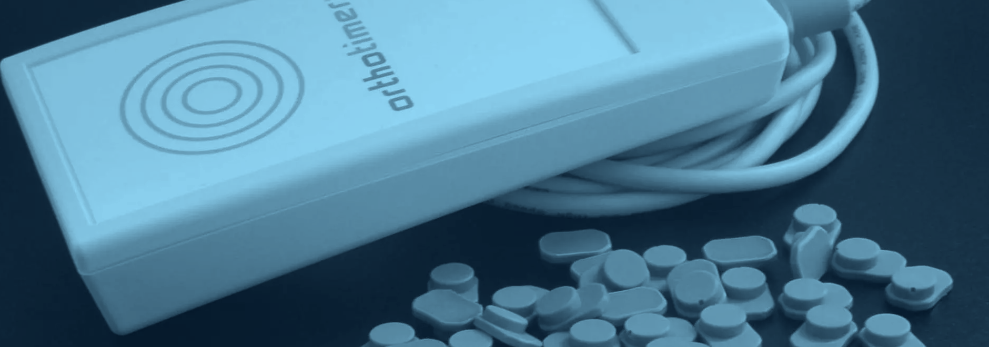
DE TWEEDE COMPONENT, IN HET ECHT
Negen bij dertien millimeter.
Meer merkt de patiënt niet.
21 / 32
Notes:
PRESENTATIETIP
Laat deze dia even staan zonder te praten. De sensor is fysiek zo klein dat het beeld het argument al maakt.
INTERACTIE
Geef er een door de zaal terwijl u praat.

Slide 22
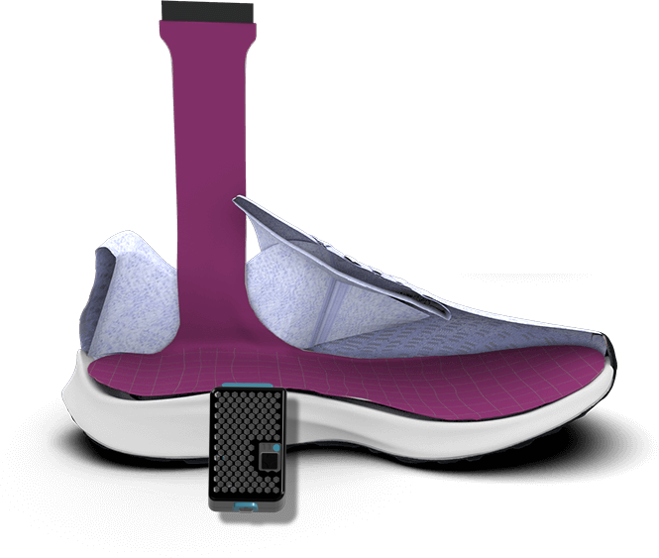
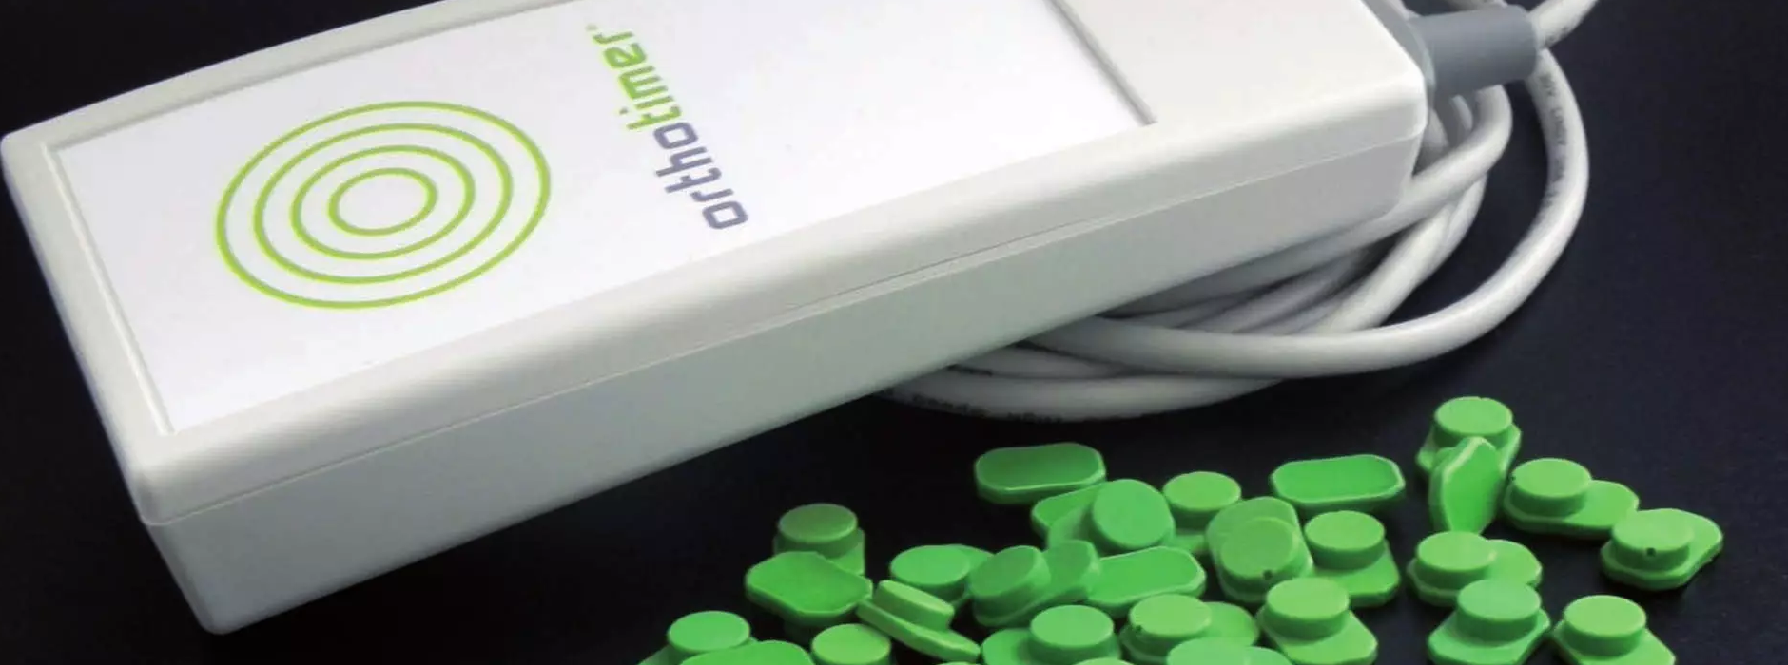
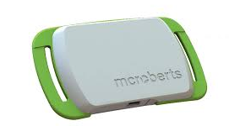
DE TECHNIEK
Drie toestellen
Orthotimer
DRAAGTIJD
15 minuten
In de zool, 9 × 13 × 4,5 mm
Batterij 100 dagen
HEET: UW SENSOR
Novel pedar
Draadloze sensorzolen in de eigen schoen
Trublu-kalibratie op 6 bar, elke drie maanden
Minstens twaalf mid-gait stappen per voet
MoveMonitor
DRUK
8 voetregio's
ACTIVITEIT
7 dagen
UW TEAM MEET
Op de onderrug, niet waterdicht
Baseline en 6 maanden
ZET DE 80%-NORM
22 / 32
Notes:
PRESENTATIETIP
Benoem dat de Orthotimer géén GPS, microfoon of camera heeft. Die vraag komt gegarandeerd.
INTERACTIE
Laat de toestellen rondgaan. Fysiek werkt beter dan een dia.

Slide 23
03
Uw rol
Minder dan u vreest. Maar niet niets.
23 / 32
Notes:
PRESENTATIETIP
INTERACTIE

Slide 24
VERDELING
Wie doet wat
Podoloog
Voert de drukmeting uit
Levert SEBIA
Leest sensoren uit
Pedorthist
Maakt de zool
Past aan tot de norm
Integreert de sensor
Arts
Bevestigt geschiktheid
Beoordeelt laesies
Meldt voorvallen
Management
Maakt tijd vrij
Faciliteert opleiding
Bewaakt 24 inclusies
24 / 32
Notes:
PRESENTATIETIP
Kijk elke groep aan bij hun kolom. Namen noemen als u ze kent.
INTERACTIE
Vraag per kolom: "herkenbaar, of mis ik iets?"

Slide 25
DE ENIGE REGEL DIE U ÉCHT MOET ONTHOUDEN
Meetwaarden gaan
niet naar de
controlegroep
UITZONDERING
Klinische bevindingen zijn géén meetwaarden. Elke laesie of huiddefect meldt en behandelt u meteen. In beide groepen.
Ook zij krijgen een drukmeting en dragen een sensor — anders kunnen we de groepen niet vergelijken. Maar die getallen blijven dicht. Bespreekt u ze, dan lévert u de interventie.
25 / 32
Notes:
PRESENTATIETIP
Dit is de dia waar u stilvalt. Geen haast. Vraag of het helder is voordat u doorgaat.
INTERACTIE
Laat iemand het in eigen woorden herhalen. Zo weet u of het zit.

Slide 26
DE VRAAG DIE U NIET HARDOP STELT
Wat kost dit mij?
Geen verzonnen getal. Dit komt erbij:
DRUKMETING
SEBIA
baseline · 6 · 12 maanden
in het bestaande consult
SENSOR
OPLEIDING
uitlezen en vervangen per bezoek
eenmalig, door ons verzorgd
Hoeveel het wérkelijk kost, meten we. Dat is precies wat een implementatiestudie hoort te doen.
26 / 32
Notes:
PRESENTATIETIP
Wees hier eerlijk. Als u een getal verzint dat niet klopt, bent u ze kwijt.
INTERACTIE
Poll: "hoeveel minuten schat u?" Noteer de spreiding en kom er na zes maanden op terug.

Slide 27
RUSTPUNT
Vragen?
Voor we naar de afspraken gaan.
27 / 32
Notes:
PRESENTATIETIP
Plan hier vijf minuten. Als er geen vragen komen, stel er zelf één: "wat lijkt u het lastigst?"
INTERACTIE
Open moment. Noteer wat er komt — het voedt de procesevaluatie.

Slide 28
ONDERSTEUNING
Wat u van ons krijgt
Motiverende gespreksvoering
0
Training door een psycholoog — alle centra dezelfde
Pedar en SEBIA
Werkinstructie en draaiboek per handeling
REDCap
sancties
Instructie plus een testomgeving om in te oefenen
Wijkt u af van het protocol, dan meldt u dat. Het wordt geregistreerd, niet afgestraft.
Eén contactpunt
Eén nummer, één mailadres, voor alles
28 / 32
Notes:
PRESENTATIETIP
Het cijfer rechts ontspant de zaal. Zeg het expliciet en wacht even.
INTERACTIE
Geen.

Slide 29
WAT U GAAT VRAGEN
Vooruitlopend
Patiënt wil de sensor niet
Zool haalt de norm niet
—
Dan niet geschikt. Draagtijd ís een hoofduitkomst.
—
We noteren wat wél bereikt is en gaan door.
Mag ik nog adviseren?
Wij zijn niet academisch
—
Alles wat u vandaag doet, blijft u doen.
—
Drie van de zes centra ook niet. Dat wordt getoetst.
Onze data?
Zien wij resultaten?
—
Gepseudonimiseerd, tien jaar, binnen de toestemming.
—
Eén publicatie, ongeacht de uitkomst.
29 / 32
Notes:
PRESENTATIETIP
Sla over wat al gevraagd is. Deze dia is een vangnet, geen programma.
INTERACTIE
Toon hem alleen als de vragen opdrogen.

Slide 30
DE AFSPRAAK
Vier dingen
24
deelnemers
over twaalf maanden
1
vaste PI
plus gedelegeerd team
10 m
looppad
meer ruimte is niet nodig
1
dagboek
voor de procesevaluatie
30 / 32
Notes:
PRESENTATIETIP
Eindig hier als u tijd tekortkomt. Dit is de dia die telt.
INTERACTIE
Vraag ter plekke of het haalbaar lijkt. Twijfel nu is beter dan uitval straks.

Slide 31
Doe mee
PARADISE start zodra de goedkeuringen binnen zijn.
FWO
TBM T000226N
Protocolversie 1.0 · 17 mei 2026 · S71769
Notes:
PRESENTATIETIP
Twee woorden, verder niets. Dit is het moment waarop u vraagt of ze meedoen — laat de dia dat niet verzachten.
INTERACTIE
Deel de eenpager uit. Vraag wie een inclusiekandidaat in gedachten heeft.

Slide 32
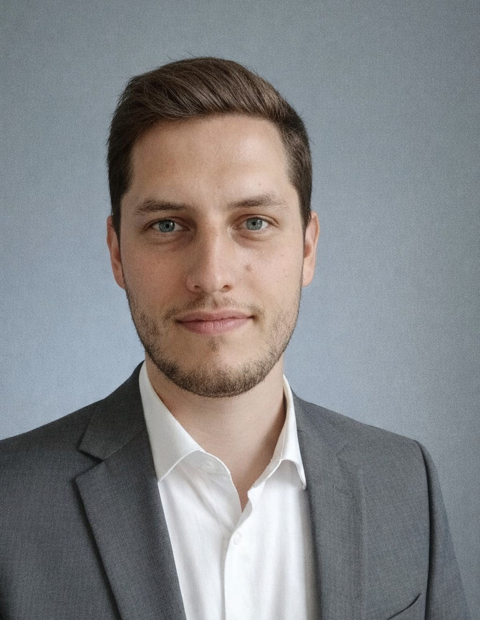
WIE U AANSPREEKT
Voor als er iets misloopt
Janou De Buyser
DOCTORAATSONDERZOEKER · DAGELIJKSE OPVOLGING
Uw eerste aanspreekpunt: inclusies, metingen, REDCap, sensoren en alles wat in de praktijk vastloopt.
janou.debuyser@kuleuven.be
Spoorwegstraat 12 · Brugge
prof. dr. Kevin Deschamps
PROMOTOR
Wetenschappelijke vragen, de opzet van de studie en afspraken op het niveau van uw centrum.
Revalidatiewetenschappen
KU Leuven · Campus Brugge
Consortium: KU Leuven — Revalidatiewetenschappen (Musculoskeletal Research Group) en Volksgezondheid en Eerstelijnszorg · Vrije Universiteit Brussel — Geneeskunde en Farmacie. Co-promotoren: Fabienne Dobbels, Maaike Fobelets en Koen Putman.
32 / 32
Notes:
PRESENTATIETIP
Laat deze dia staan tijdens het napraten. Zeg erbij dat kleine dingen ook mogen — een sensor die niet uitleest is geen domme vraag.
INTERACTIE
Loop rond terwijl de dia staat. Wie een vraag heeft, komt naar het gezicht dat op het scherm staat.

